Slide 1
Language Models are Unsupervised Multitask Learners
Apresentação do artigo
Leonardo Augusto da Silva Pacheco

Slide 2
Conceitos importantes do artigo
Abordagem anterior para criar sistemas de aprendizado de máquina:
coletar um conjunto de dados de exemplos de treinamento que demonstram o comportamento correto para uma tarefa desejada
treinar um sistema para imitar esses comportamentos e, em seguida,
testar seu desempenho em exemplos independentes e distribuídos de forma idêntica (IID).
Funcionou para gerar modelos com especializações estreitas. No entanto:
O comportamento muitas vezes errático na diversidade e variedade de possíveis entradas destaca algumas das deficiências dessa abordagem.
A suspeita dos autores é que a prevalência de treinamento especializado em única tarefa contribui para a falta de generalização observada nos modelos.

Slide 3
Contribuições do artigo
Demonstra que modelos de linguagem podem desempenhar bem em tarefas finalísticas em configuração zero-shot…
alcançando resultados promissores, competitivos ou estado da arte, dependendo da tarefa avaliada, já em modelos GPT e GPT-2.
Cria filtros Bloom com 8-grams, para identificar interposição entre o conjunto de treino do modelo de linguagem e conjuntos de testes de benchmarks
encontra interposições pequenas mas consistentes, porém, não mais significantes do que já existentes entre conjuntos de treinamento e testes desses mesmos benchmarks.

Slide 4
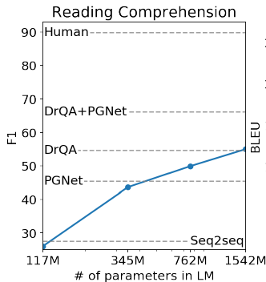
Resultados interessantes
(CoQA - obtido da figura 1)
Para mim, o mais interessante do artigo era a magnitude de ganho de desempenho em função da quantidade de parâmetros dos modelos, já com o GPT-2.
Esses resultados promissores permitem entender melhor os resultados surpreendentes obtidos nos modelos mais atuais.

